Slide 1
資料４
万博開催に伴う救急医療体制について

Slide 2
大阪・関西万博 会場内の医療提供体制（案）
令和６年３月２８日開催
博覧会協会 第３回医療救護協議会 資料
医療救護対策実施計画（案）中間まとめより抜粋
配置場所
診療所３か所 応急手当所５か所_
診療所は外部動線にアクセスしやすい西ゲート付近と東ゲート付近及び中央部に設置
西ゲート診療所は、災害発生時の拠点機能を持たせる
危機管理センター(仮称)内に医療救護体制を統括する拠点を設置
開所（診療）時間
西ゲート診療所：9時00分～22時00分
リング北診療所：9時00分～16時30分
東ゲート診療所：9時00分～16時30分
応急手当所（５か所）：9時00分～22時00分
※来場者が多数見込まれ、早期開場を実施する可能性が高い日にあっては、時間を繰り上げて開所する等、適時必要な体制をとる。
医療救護施設において提供する医療の範囲
症状悪化を防止・軽減する目的で行う傷病者への応急措置等であり、原則として継続診療及び確定診断は行わない。
診療所では応急的な診療や緊急度判定を実施する。なお、緊急時に必要となる蘇生器材や外傷処置器材を準備する。
診療所では緊急度判定を行うための必要最低限の検査（血糖値・心電図・超音波検査）以外は実施できないため、必要な場合は、
場外の医療機関を案内する。ただし、医師の診断等により、緊急を要する場合については、消防に対して救急要請する。
応急手当所には医師が配置されないため、トリアージや簡易的な外傷処置を実施する。
救護隊が搬送に使用する機材として、救護車両（軽ＥＶ救急車・ＥＶカート）、ストレッチャー及び車いすを配備する。

Slide 3
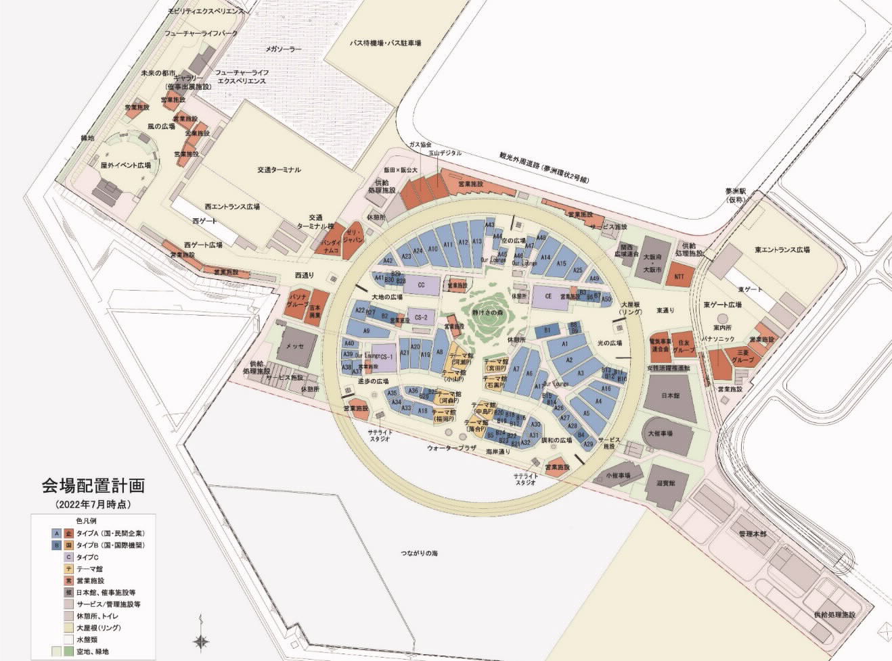
万博会場内の消防体制について
令和６年８月５日開催
2025年大阪・関西万博推進本部
第５回医療衛生部会 資料（大阪市消防局）
大阪・関西万博消防センターの設置
配置車両一覧（過去博との比較）
「2025年日本国際博覧会基本計画」には万博会場内に消防の拠点を整備することが記載。日本国際博覧会協会により管理本部及び３か所の詰所に消防隊の占有施設が整備予定。
開催地の消防本部として国内外の来場者の安全・安心の確保のため、当該施設に消防車、救急車などを配置し、万博消防センターを設置、運用する。
 |  | 消防車 | 救助車 | 救急車 | 指揮車 | 高所 活動車 | 資器材 搬送車 | 予備車 | 検査車
大阪・関西万博 （2025年） | 常駐車両 | 1 | 1 | 1 | 1 | 1 |  | １ | 1
 | 移動配備 | １ |  | １～３
愛知万博（2005年） |  | 1 | 1 | ２ | 1 | 1 | 2 | 消防車1 救急車1
花の万博（1990年） |  | 1 | 1 | 1 |  |  |  |  | 1
配置車両等
過去に国内で行われた万博の消防力、災害実績、当局の消防戦術等を総合的に勘案し、必要となる消防力を検討した結果、右表に示す車両を配備する。
常駐車両のほか、万博開場時間帯は市内から他の消火隊を臨時的に移動配備し、救急車については、来場者数や熱中症の発生など救急需要に応じた台数(１～３台)を配備する。
中央詰所(約70㎡)
《移動配備》
救急隊
勤務体制及び人員
西ゲート詰所(約115㎡)
毎日勤務者
万博消防センター長及び予防業務担当者５名
隔日勤務者
当務人員14名（配置人員42名）
⇒合計48名の人員を配置
《移動配備》
消火隊、救急隊
東ゲート詰所(約70㎡)
《移動配備》
救急隊
管理本部
万博消防センター(約1,400㎡)
配置、運用時期
《24時間常駐》
消火隊、救助隊、指揮隊
毎日勤務者（予防業務の実施）
業務開始は令和６年10月頃
隔日勤務者（警防業務の実施）
業務開始は令和７年２月頃（消防車両・資機材等を配備）
救急隊、高所活動車
・西ゲート詰所の消火隊の配備は開場時間帯のみ
・詰所（３か所）の救急隊は、救急需要に応じて配備

Slide 4
大阪・関西万博に向けた救急医療体制の強化（万博協力病院）
〇多くの来場者を見込む大阪・関西万博では、開催期間中に、会場内で一定の救急搬送が必要な傷病者の発生が予想される
〇救急搬送先の選定等により救急車が長時間現場滞在することなく、救急車を効率的に運用することが重要
大阪市内の二次救急医療機関で、万博会場からの患者の積極的な受入を行う医療機関を
「万博協力病院」 とし、円滑な転院搬送を行うことにより、医療救護活動を迅速かつ適切に実施する
大阪府の対応
■ 大阪市内の二次救急医療機関あて、「万博協力病院」に関する意向について調査を実施（令和６年７月５日）
・約50病院から、協力の意向ありとの回答（８月１日時点）があり、９月下旬以降、順次、各病院と協定を締結していく。
■ 「救急患者転院搬送訓練」の実施
・開催期間中の搬送手順や連絡体制等について確認するため、８月に博覧会協会及び大阪市消防局と合同で訓練を
実施。訓練で明らかとなった課題等の改善に取り組み、１１月に再度訓練を実施予定。
博覧会協会や大阪市消防局、医療機関など関係機関と連携し、万全な救急医療体制の構築に向けて取り組んでいく

